Slide 1
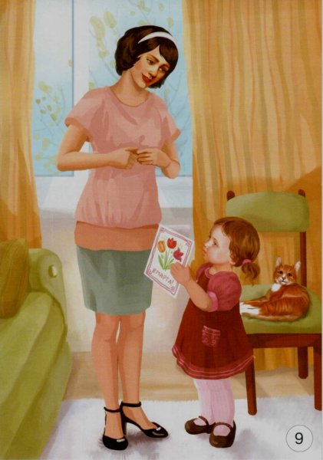
МАМИН ПРАЗДНИК

Slide 2
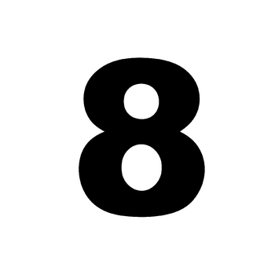
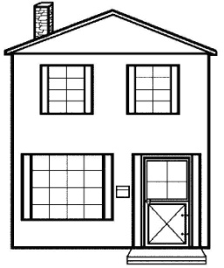
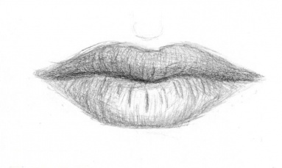
МНЕМОТА
МНЕМОТАБЛИЦА К РАССКАЗУ «МАМИН ПРАЗДНИК

